Slide 1

HIGH PET
Giovana Cacioli
Heloiza dos Santos
Henrique Doreto
Igor Gomes
Orientadores:
Msc. Camila Brandão Fantozzi
Msc. Humberto Cecconi

Slide 2
SUMÁRIO
Introdução;
Objetivos;
Fundamentação Teórica;
Desenvolvimento;
Ferramentas Utilizadas;
Modelo Lógico do Banco de Dados;
Trabalhos Futuros;
Conclusão;
Bibliografias;
Agradecimentos.

Slide 3
INTRODUÇÃO
Após algumas pesquisas, soube que havia necessidade de um sistema com um recurso para facilitar o atendimento aos clientes.
Então depois de feito o gerenciamento dos pontos de fidelidade do cliente que serão descontados de acordo com os benefícios que lhes serão concedidos pelo Pet Shop.
Ao final de tudo, a proposta do software HIGH PET é trazer um novo recurso para que se possa também averiguar a fidelidade do cliente, podendo assim gerenciar bônus por meio de pontos, aumentando assim o vínculo da empresa com os seus clientes.

Slide 4
OBJETIVOS
Objetivos Gerais:
O objetivo é criar novas ideias e simplificar o gerenciamento do funcionário, agradando os clientes.
Em alguns Pet Shops o trabalho é manual, o que dificulta na hora de acessar algum arquivo e pode chegar a perder algum documento, e o nosso trabalho é informatizar esse processo para que não ocorra essa situação.

Slide 5
Objetivos Específicos:
Desenvolver um software direcionado para um estabelecimento de Pet Shop. O software irá ajudar nos registros e terá benefício fidelidade.
O cliente irá acumular pontos que serão descontados na troca de serviços gratuitos com o auxilio do programa HIGH PET.

Slide 6
FUNDAMENTAÇÃO TEÓRICA
Cada vez mais, o número de animais de estimação vem crescendo nos lares brasileiros, aumentando os investimentos em Pet Shops, produtos e serviços.
A lista dos investimentos é grande, pois é necessário oferecer diversos serviços, como banho, tosa e vacinas. No entanto, a lista não para por aí, pois também é essencial vender produtos para animais, como: alimentos, medicamentos, acessórios e roupas.

Slide 7
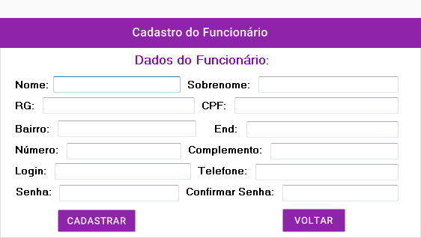
DESENVOLVIMENTO
O software desenvolvido, foi programado para fazer
Cadastros:
Cadastro do funcionário;

Slide 8
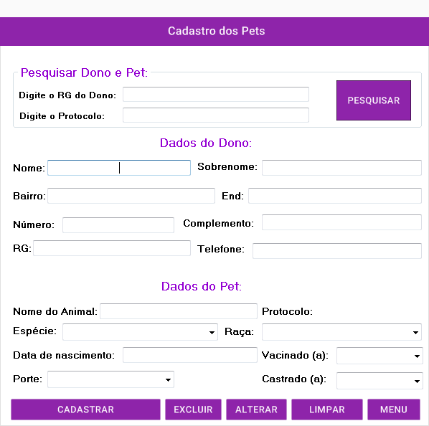
Cadastro do Pet;

Slide 9
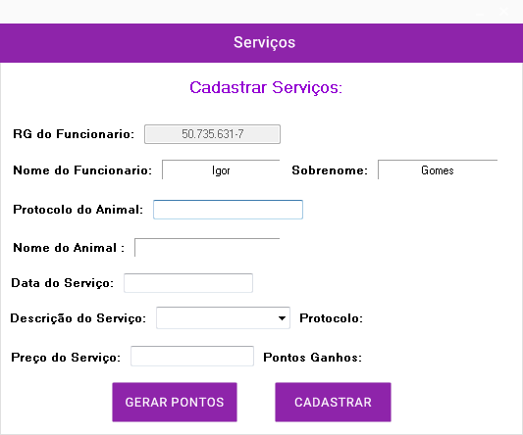
Cadastro de serviços.

Slide 10
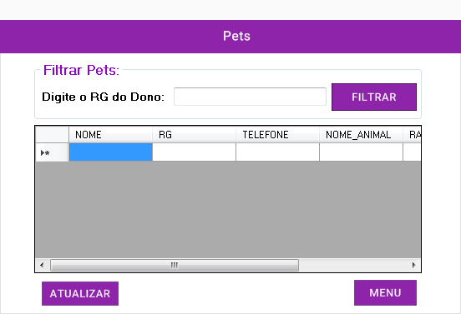
Consultas:
Lista de Pets;

Slide 11
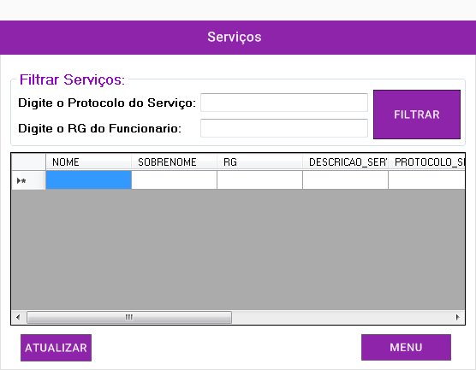
Lista de serviços;

Slide 12
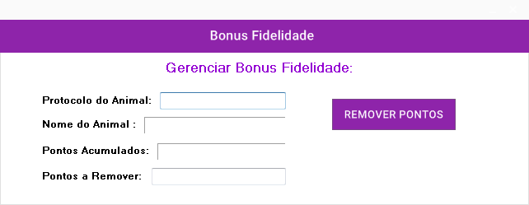
Bônus Fidelidade;

Slide 13
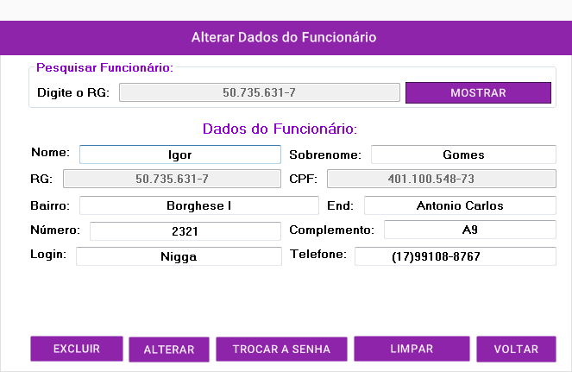
Alterar:
Alterar cadastro de funcionários;

Slide 14
Alterar cadastro de Pets
Além dessas aplicações, também tem a funcionalidade de exclusão
e remoção.

Slide 15
FERRAMENTAS UTILIZADAS
Ferramentas:
Visual Studio é um programa pra desenvolvimento de software;
MS SQL Server para criação do banco de dados;
CorelDraw que foi utilizado para criação de desenhos com vetores ;
brModelo que permite criar representações de um banco de dados;
Linguagens:
C# foi a linguagem utilizada para desenvolver o programa;
SQL é a linguagem do banco de dados.

Slide 16
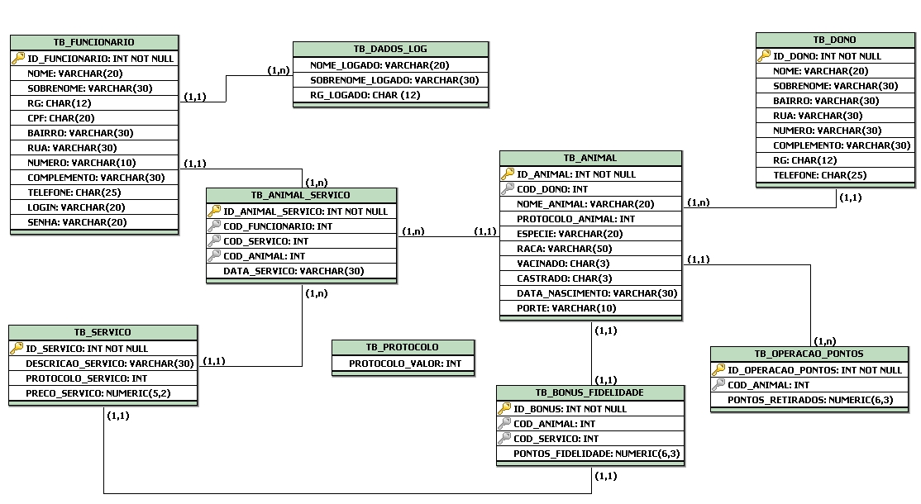
Modelo Lógico do Banco de Dados

Slide 17
TRABALHOS FUTUROS
Serviços Extras
Será colocado no sistema HIGH PET futuramente para Pet Shops que fazem opcionais como TaxiDog’s, corte de unha, limpeza de ouvido e outros tipos de serviços;
Nível de usuário
Acrescentar um “login” para o administrador do software para ter um acesso total à manipulação de dados do banco.

Slide 18
Comércio
Posteriormente, além de serviços (banho, tosa, etc), será acrescentado gerenciamento de vendas de produtos;
Um projeto que foi pensado em futuro, foi a realização da nota fiscal.

Slide 19
CONCLUSÃO
Concluiu-se então um software capaz de auxiliar funcionários de Pets Shops no gerenciamento de pontos de fidelidade agradando a clientela.
Pontuação essa que fica sobre critério do dono da empresa a respeito da quantidade necessária para que ocorra a troca por serviços gratuitos.
Enfim toda base de estudo foi utilizada e aprimorada para que pudesse complementar o software HIGH PET.

Slide 20
BIBLIOGRAFIA
Microsoft.O'que é Linguagem c#; Introdução à linguagem C# e ao .NET Framework; Disponivel em: <https://msdn.microsoft.com/pt-br/library/z1zx9t92.aspx>; Acessado em: 14/11/2016 às 17h:20m.
Microsoft.O'que é Visual Studio; VisualStudio; Disponivel em: <https://msdn.microsoft.com/pt-br/library/52f3sw5c(v=vs.90).aspx>; Acessado em: 14/11/2016 às 17h:45m.
InfoEscola.O’que é sqlserver; MS SQL Server,SQL Server; Disponível em: <http://www.infoescola.com/informatica/sql-server/>;Acessado em: 14/11/2016 as 18h:09m.
Destino Negócio. Mercado de Pet Shop; mercado de Pet Shop; Disponível em: <http://destinonegocio.com/br/empreendedorismo/investir-no-mercado-pet-shop-no-brasil-pode-ser-promissor/>; Acessado em: 15/11/2016 às 20h:44m.

Slide 21
VIEIRA. Luciana; O’que e corelDraw; Como usar o CorelDraw; Disponível em: <http://www.techtudo.com.br/dicas-e-tutoriais/noticia/2012/03/como-usar-o-coreldraw.html>; Acessado em: 17/11/2016 às 14h:17m.
Intellectuale.O'que é SQL; O’ que é SQL?;Disponível em: <http://cursosdeprogramacao.com.br/blog/o-que-e-sql/>; Acessado em: 17/11/2016 às 14h:25m.

Slide 22
AGRADECIMENTOS
Agradecemos primeiramente a Deus, agradecemos aos nossos pais por terem paciência e amor e de quererem o melhor para nós e pelo apoio ao longo do curso, e enfim aos professores pelos conhecimentos transmitidos, pelos conselhos e por toda ajuda em nosso trabalho.
Agradecemos especialmente aos professores: Alexei Bueno, Camila Fantozzi, Humberto Cecconi, Rosana Régia, Vitor Aquino e Fabiana Pontes.

